Slide 1
Integracja wymiaru terytorialnego na rzecz spójności strategii inteligentnych specjalizacji (S3) COHES3ION
Integrating the territorial dimension for cohesive S3. COHES3ION
Projekt realizowany w ramach programu Interreg Europa 2014 – 2020
Warszawa, 16 stycznia 2020

Slide 2
CEL GŁÓWNY PROJEKTU
Projekt COHES3ION zakłada wzmocnienie powiązania programów operacyjnych finansowanych z EFRR oraz innych funduszy krajowych/regionalnych przyczyniających się do pełnego wykorzystania potencjału badań
i innowacji całego terytorium poprzez uwzględnienie w strategiach miejskich i terytorialnych założeń regionalnej strategii innowacji (RIS3) oraz zwiększenie współpracy MŚP
i ośrodków badawczych.
Cohes3ion ma na celu zintegrowanie elementu regionalnego i subregionalnego (wymiar terytorialny) ze strategiami inteligentnej specjalizacji (S3), aby zapewnić większą spójność w każdym regionie partnerskim

Slide 3
INTELIGENTNA MAPA TERYTORIALNA
/
REGIONALNE PLANY DZIAŁANIA
Regiony będą ponadto identyfikować
dobre praktyki, spotykać się
z interesariuszami by ostatecznie
opracować i wdrożyć 8 regionalnych
planów działania, które poprawią
regionalne zarządzanie strategiami
inteligentnej specjalizacji, także
w wydawaniu zaleceń dotyczących
włączenia wymiaru terytorialnego
do programów operacyjnych EFRR i RIS3.
Głównym zadaniem partnerów
będzie przeprowadzenie
diagnozy – badania, w wyniku której powstanie inteligentna mapa terytorialna.
Celem mapy jest zidentyfikowanie
komplementarności i synergii na
różnych poziomach zarządzania
regionalną strategią innowacji oraz
promowanie modelu zarządzania
wielopoziomowego.

Slide 4
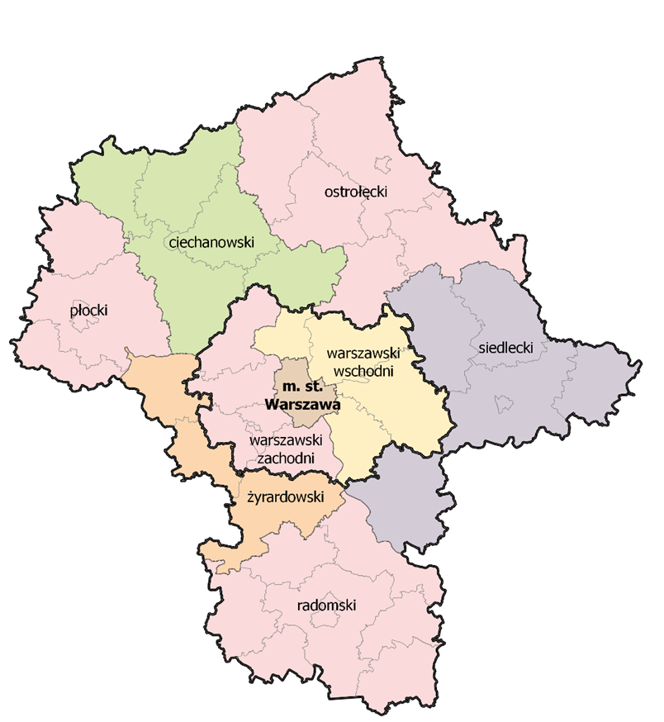
PODZIAŁ STATYSTYCZNY MAZOWSZA
od 1 stycznia 2018 r.
województwo mazowieckie
jest podzielone na dwie odrębne
jednostki statystyczne poziomu
NUTS 2:
Stolica Warszawy (152% PKB
średniej UE – 19 miejsce)
Mazowieckie regionalne (59%
PKB średniej UE - 222 miejsce)

Slide 5
NOWY PODZIAŁ NUTS-2
Wdrażanie i ocena wpływu Regionalnych
Planów Działania, w obecnym podziale
statystycznym Mazowsza, prowadzić będzie do:
• Lepszego zarządzania Programem
Operacyjnym EFRR i strategią inteligentnej
specjalizacji (RIS3),
• Powstania nowych projektów finansowanych przez Program Operacyjny EFRR zgodnych
z RIS3,
Nowy podział na jednostki
NUTS-2 umożliwia znacznie
dokładniejszy opis sytuacji
społeczno-gospodarczej.
Województwo mazowieckie
charakteryzuje się ogromnymi
różnicami w zakresie rozwoju
społeczno-gospodarczego
i struktur przestrzennych, co
stanowi ekstremalne wyzwanie
dla kształtowania polityki
rozwoju regionalnego.

Slide 6
REGIONALNA GRUPA INTRESARIUSZY
Interesariusze zostaną zaproszeni
do udziału w zaplanowanych spotkaniach i
wyjazdach, ale także będą aktywnie
uczestniczyć we wprowadzeniu
ulepszeń w lokalnych politykach.
Wezmą udział w opracowywaniu
Regionalnych Planów Działania oraz
Inteligentnej Mapy Terytorialnej, która
zostanie stworzona w ramach projektu.
Dzięki swojemu zaangażowaniu i wkładowi
będą mieli wpływ na ostateczny jej kształt.
Regionalna Grupa Interesariuszy
zostanie zaangażowana w
działania mające na celu
współpracę, wymianę poglądów
oraz doświadczeń i dobrych
praktyk.

Slide 7
REGIONALNA GRUPA INTRESARIUSZY
instytucje szczebla regionalnego / lokalnego, takie jak: Mazowieckie Biuro Planowania Regionalnego i Agencja Rozwoju Mazowsza S.A.;
przedstawiciele grup roboczych ds. inteligentnej specjalizacji;
inne podmioty z województwa mazowieckiego reprezentujące interesy sfer gospodarczych;
Do Regionalnej Grupy
Interesariuszy zostaną
zaproszeni:

Slide 8
PARTNERZY PROJEKTU
W projekt zaangażowanych jest ponadto 9 partnerów
z 8 europejskich regionów:
Fundacja Azaro (Kraj Basków, Hiszpania),
Region Południowej Irlandii (Irlandia),
Region Kalabrii (Włochy),
Agencja Rozwoju Regionalnego Północno-Zachodniej Rumunii (Rumunia),
Business Metropole Ruhr GmbH (Düsseldorf, Niemcy),
Okręgowa Rada Administracyjna Sztokholmu (Sztokholm),
Urząd Marszałkowski Województwa Mazowieckiego w Warszawie (Mazowsze, Polska),
Rząd Walii (Walia, Wielka Brytania),
Orkestra - Baskijski Instytut Konkurencyjności jako partner doradczy.
  Liderem projektu jest
  BEAZ
  agencja ds. konkurencyjności i
  innowacji prowincji Bizkaia
  (Kraj Basków, Hiszpania)

Slide 9
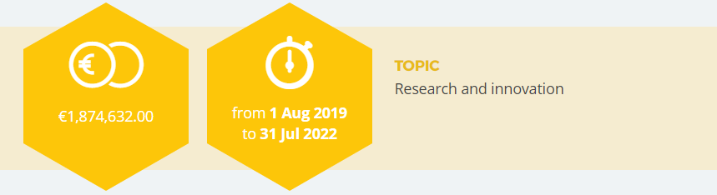
OKRES REALIZACJI PROJEKTU:
Projekt COHES3ION będzie realizowany w 2 fazach:
Faza 1: (1.08.2019 – 31.07.2021)
24 miesiące. Wymiana doświadczeń i definicja Regionalnego Planu Działania.
Faza 2: (1.08.2021 – 31.07.2022)
12 miesięcy. Monitorowanie wdrażania Regionalnych Planów Działania.

Slide 10
Dziękuję za uwagę!
Departament Rozwoju Regionalnego i Funduszy Europejskich
Al. Solidarności 61
03-402 Warszawa dsrr@mazovia.pl
Osoby do kontaktów roboczych w ramach projektu:
Pani Kamila Milewska – kamila.milewska@mazovia.pl
Pan Piotr Szczypek – piotr.szczypek@mazovia.pl

